Slide 1
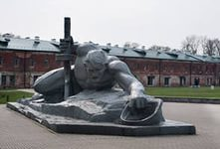
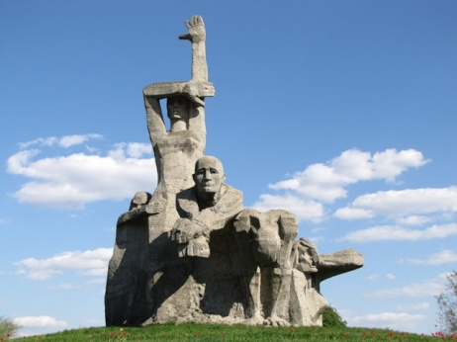
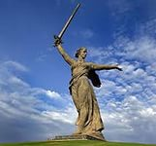
Брест
Санкт - Петербург
Ростов – на - Дону
Волгоград

Slide 2
Спасибо за внимание!

Slide 3
Подсчёт вариантов с помощью графов.

Slide 5
Брест
Санкт - петербург
Ростов – на - Дону
Волгоград

Slide 6
